Slide 1
Jenkins快速入门
本章概述
学习内容
Produced By 小杨哥

Slide 2
本章概述
Jenkins介绍、各种部署方式
用户权限控制、基础配置
Jenkins流水线语法

Slide 3
Jenkins快速入门
什么是Jenkins？作用是什么？
软件介绍
Produced By 小杨哥

Slide 4
Jenkins是什么？
Jenkins是一个开源的自动化服务器，用于实现软件开发过程中的持续集成和持续交付。它提供了一个可扩展的平台，用于构建、测试和部署软件应用程序。

Slide 5
为什么学习Jenkins？
Jenkins可以帮助开发团队自动化构建、测试和部署软件应用程序
Jenkins提供了丰富的插件和集成能力，可以与其他工具和平台进行集成，实现自动化工作流程
Jenkins具有高度的可扩展性，可以根据项目的需求进行定制和配置

Slide 6
Jenkins快速入门
部署Jenkins的三种方式
软件部署
Produced By 小杨哥

Slide 7
Docker部署Jenkins
sudo yum install -y yum-utils
sudo yum-config-manager --add-repo https://download.docker.com/linux/centos/docker-ce.repo
sudo yum install docker-ce docker-ce-cli containerd.io docker-buildx-plugin docker-compose-plugin
sudo systemctl start docker
sudo systemctl enable docker
sh install.sh

Slide 8
K8S Helm部署Jenkins-准备工作
# 创建命名空间与账户
kubectl create ns jenkins
kubectl apply -f helm-jenkins/jenkins-sa.yaml
# 修改jenkins-value.yaml
vim helm-jenkins/jenkins-values.yaml
...
904 storageClass: nfs-client # 填写sc名字...
944 serviceAccount:
945 create: false # 关闭sa账号创建，前面的步骤已经创建
946 name: jenkins # 填写你前面运行生成的sa名字

Slide 9
Helm部署Jenkins
# 添加Jenkins存储库
helm repo add jenkinsci https://charts.jenkins.io
helm repo update
# 部署
chart=jenkinsci/jenkins
helm install jenkins -n jenkins -f jenkins-values.yaml $chart
kubectl get pods -n jenkins

Slide 10
获取登录地址与端口
# 暴露服务端口
kubectl patch svc jenkins -n jenkins -p '{"spec": {"type": "NodePort"}}'
# 获取登录地址
NODE_IP=$(kubectl get nodes -n devops-tools -o jsonpath="{.items[0].status.addresses[0].address}")
NODE_PORT=$(kubectl get services jenkins -n jenkins -o jsonpath="{.spec.ports[0].nodePort}")
echo http://$NODE_IP:$NODE_PORT/login

Slide 11
获取登录密码
# 获取登录密码
secret=$(kubectl get secret -n jenkins jenkins -o jsonpath="{.data.jenkins-admin-password}")
echo $(echo $secret | base64 --decode)
# 创建第一个管理员用户
管理员账号: admin
密码：自定义

Slide 12
K8S YAML部署Jenkins
# 创建Namespace
kubectl apply -f namespace.yaml
# 修改values.yml为你的存储服务器地址
vim kubernetes-jenkins/volume.yaml
# 执行部署
kubectl apply -f kubernetes-jenkins/
kubectl get pods -n devops-tools -w

Slide 13
获取登录地址与密码
# 获取访问地址
NODE_IP=$(kubectl get nodes -n devops-tools -o jsonpath="{.items[0].status.addresses[0].address}")
echo http://$NODE_IP:32000
# 获取密码
kubectl exec -it 你的pod-name cat /var/jenkins_home/secrets/initialAdminPassword -n devops-tools

Slide 14
Jenkins快速入门
怎样将jenkins接入OpenLdap
账户接入
Produced By 小杨哥

Slide 15
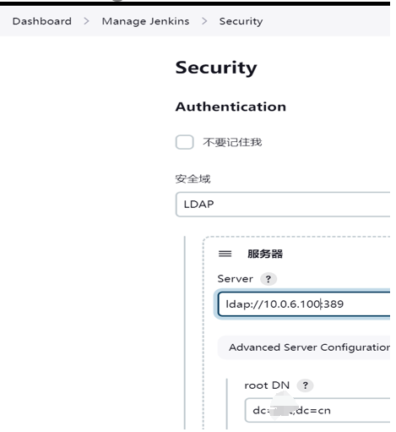
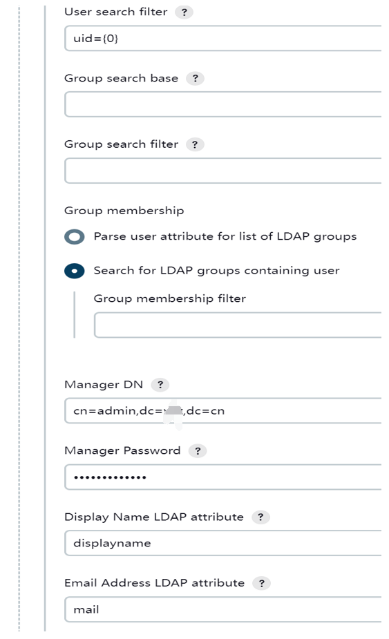
接入LDAP
# 安装ldap插件
# 系统管理->全局安全配置

Slide 16
Jenkins快速入门
凭据、视图、
项目规范、系统配置
基础配置
Produced By 小杨哥

Slide 17
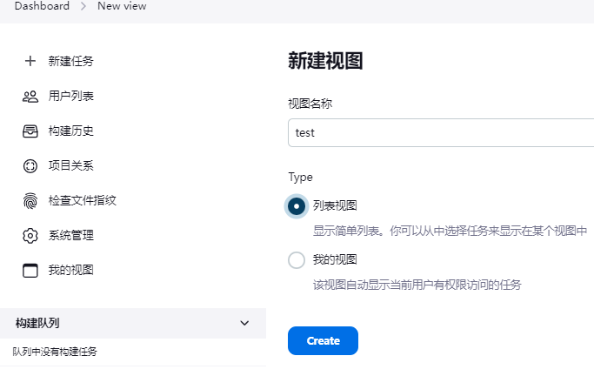
视图介绍
视图（Views）：Jenkins的视图用于组织和展示项目

Slide 18
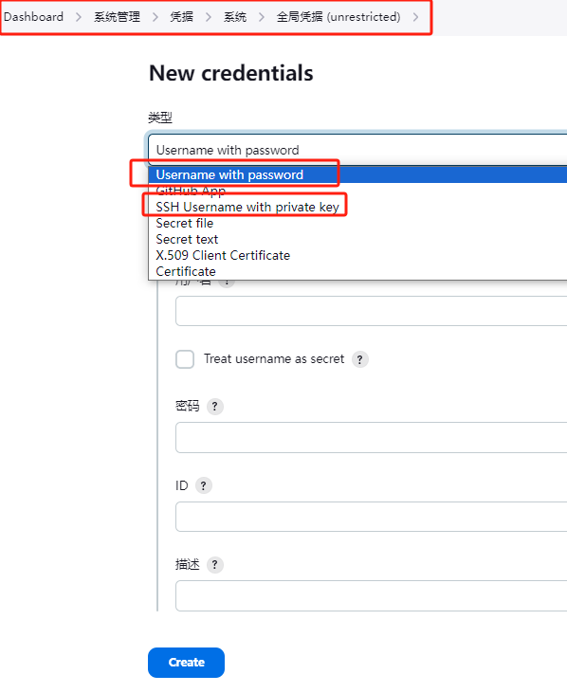
凭据介绍
凭据（Credentials）：Jenkins提供了
凭据管理功能，用于安全地存储和管理
敏感信息，如用户名、密码、API密钥、
证书等
主要使用的凭据有Username with Pass 与 SSH Username with private key

Slide 19
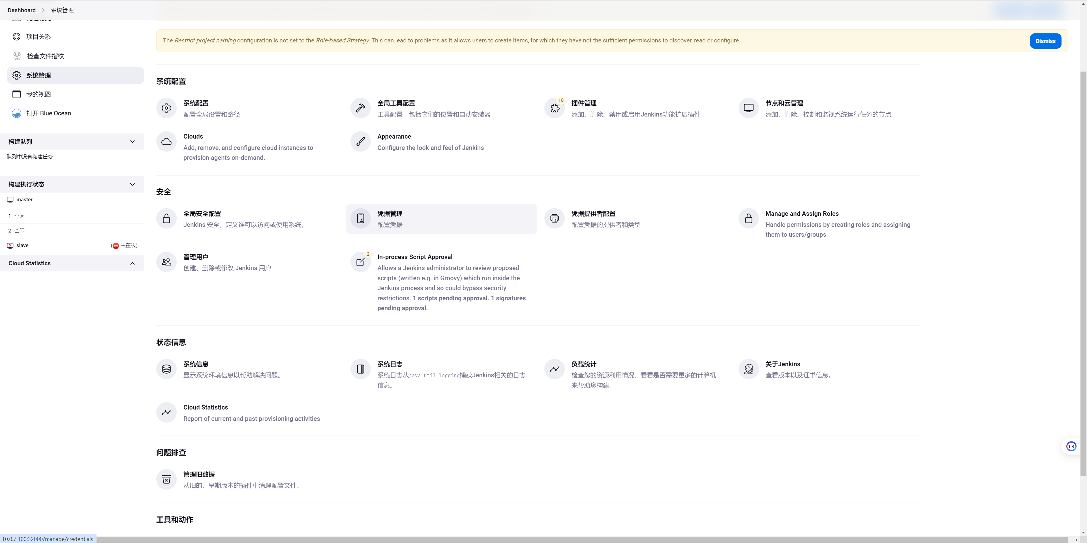
系统配置
系统配置主要用于系统全局配置

Slide 20
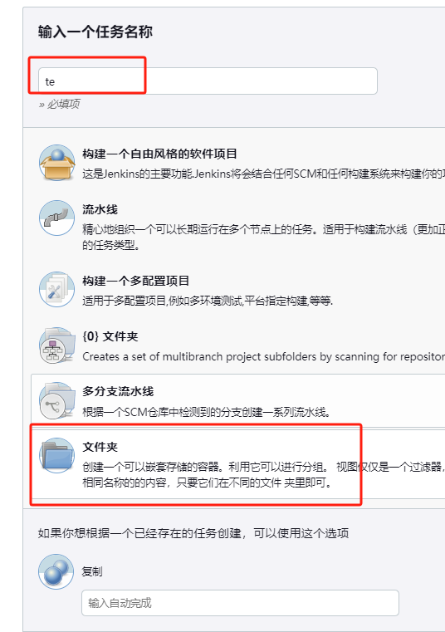
创建文件夹
通过创建文件夹对不同的项目进行分类
# 创建文件夹方式
创建新任务->输入名字->选择文件夹

Slide 21
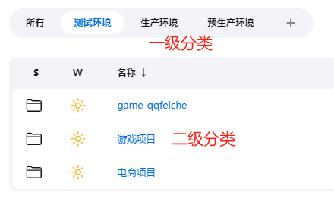
项目规范-视图通过项目环境分类
一级分类：可通过将测试、预发、
生产等环境进行视图分类
二级分类：通过在视图分类下创建文件夹进行分类，不同文件夹代表不同项目
三级分类：在文件夹下再通过视图进行不同类型的分类

Slide 22
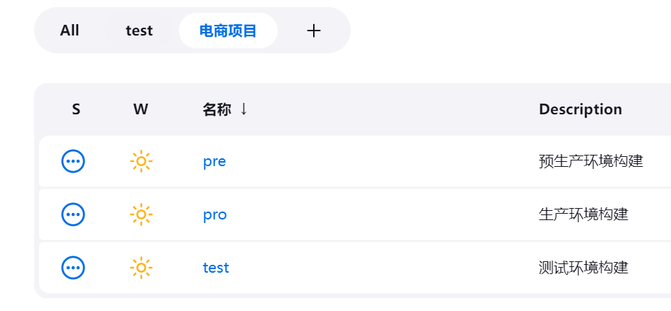
项目规范-视图通过不同项目进行分类
# 项目分类规范
通过对视图对项目进行分类，一个企业包含有一个到多个项目，一个项目包含有dev、test、pre、pro等多个环境

Slide 23
Jenkins快速入门
如何基于Role-Based Strategy配置用户权限？
权限控制
Produced By 小杨哥

Slide 24
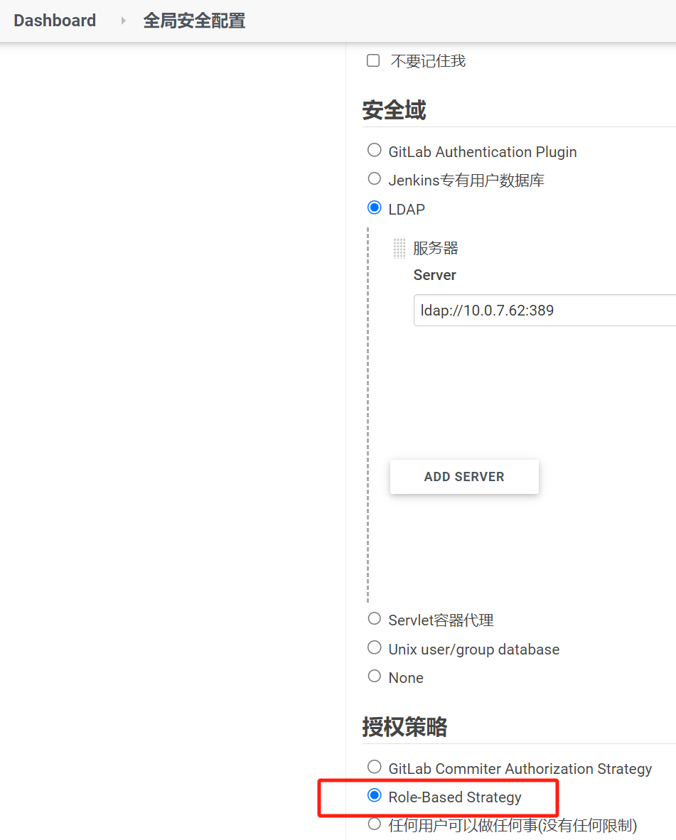
权限配置
# 安装插件
Role-based Authorization Strategy
# 系统管理->全局安全配置->授权策略

Slide 25
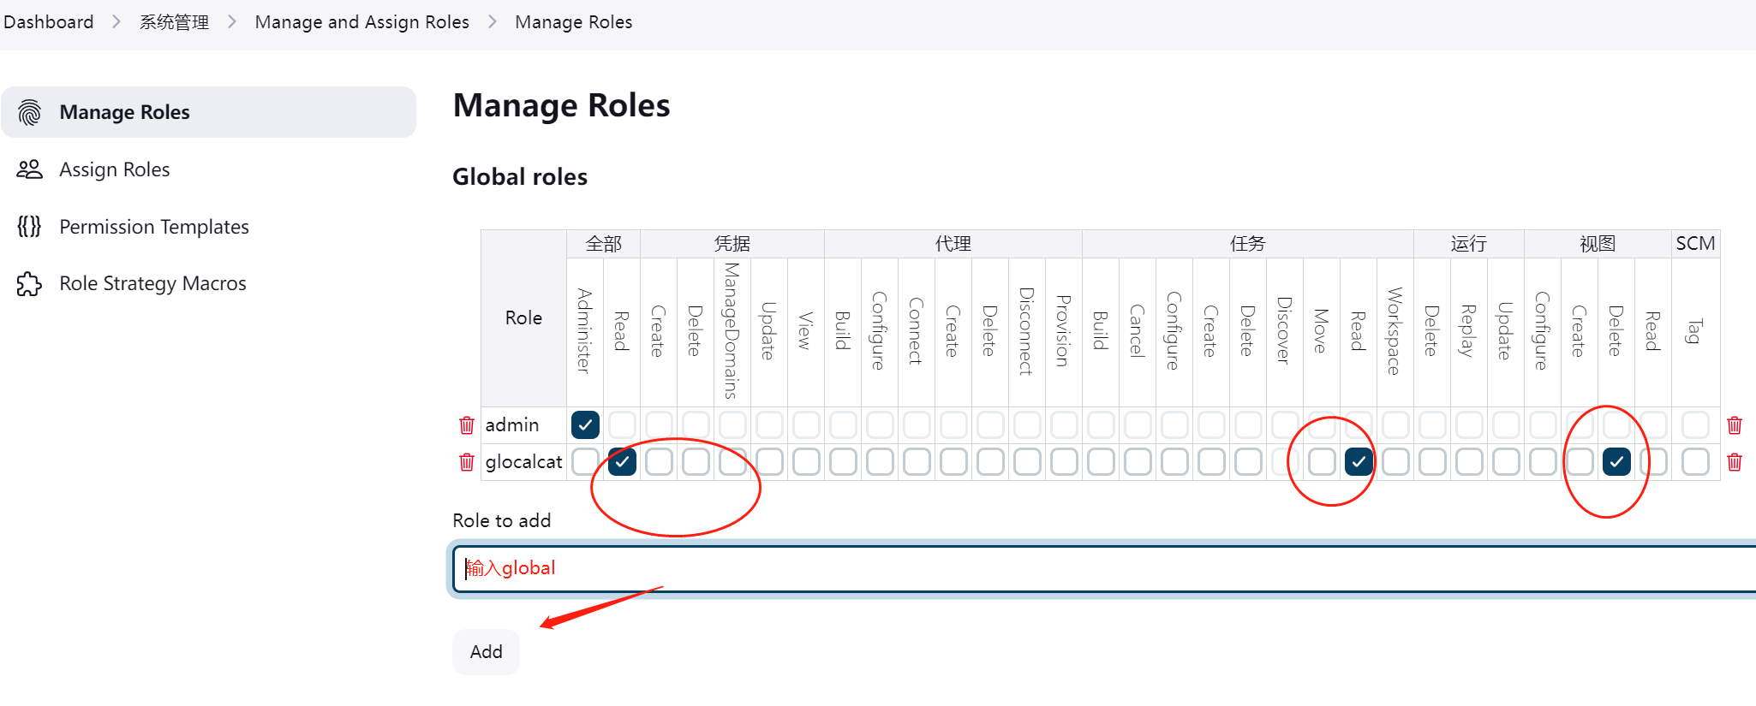
管理角色-查看权限
# 创建全局角色并分配查看权限

Slide 26
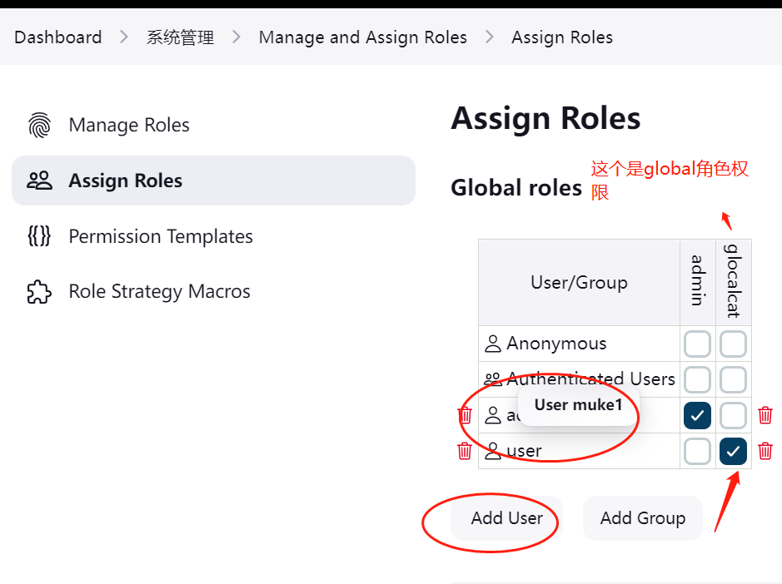
分配角色-查看权限
# 给用户分配global角色查看权限

Slide 27
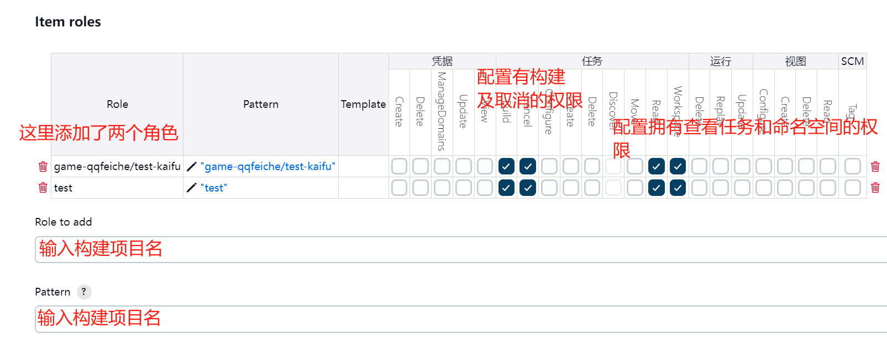
管理角色-构建权限
# 添加构建角色并分配权限

Slide 28
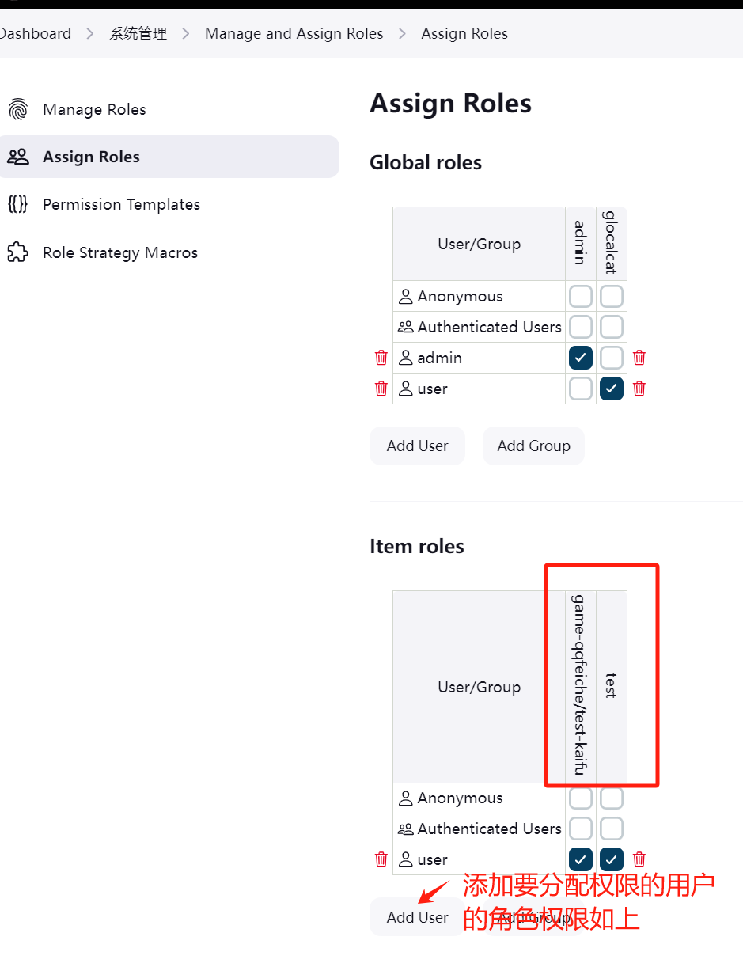
分配角色-构建权限
# 分配构建角
色权限给用户

Slide 29
Jenkins快速入门
实现Pipeline流水线入门操作
语法入门
Produced By 小杨哥

Slide 30
什么是Jenkins Pipeline
一、Pipeline 项目：使用 Pipeline DSL 编写的 Pipeline 脚本更加结构化和可读性更高，便于理解和维护。
二、Pipeline 项目：提供了更强大的灵活性和可扩展性，可以定义多个阶段（如构建、测试、部署等），并且支持并行执行
三、Pipeline 项目：Pipeline 脚本可以存储在版本控制系统中，便于团队协作和版本控制。

Slide 31
jenkins自由式项目和pipeline项目区别
Pipeline 项目更适合现代的持续集成和持续交付实践，提供了更强大的灵活性、可读性和可维护性。然而，自由式项目仍然适用于一些简单的构建需求或不需要复杂 Pipeline 的场景。

Slide 32
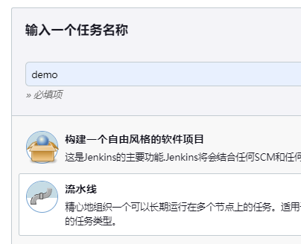
创建流水线
新建任务->输入任务名称->流水线

Slide 33
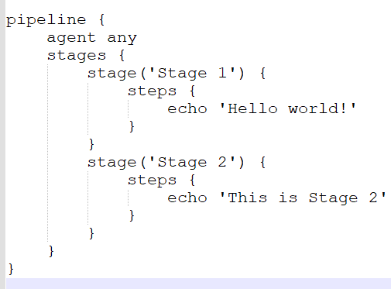
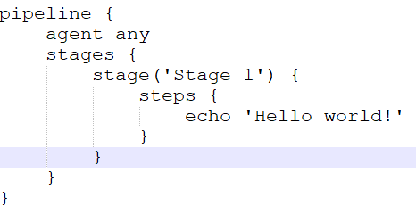
单阶段与多阶段流水线

Slide 34
构建代理介绍
一、在 Jenkins Pipeline 中，agent 块用于指定构建的代理（Agent），也就是指定在哪个节点上执行 Pipeline 脚本。
二、通过使用 agent 块，你可以控制 Pipeline 脚本内容在哪个节点上执行
三、agent 块是可选的。如果没有提供 agent 块，Jenkins 将默认使用 any 代理，这意味着脚本将在任何可用的节点上执行。

Slide 35
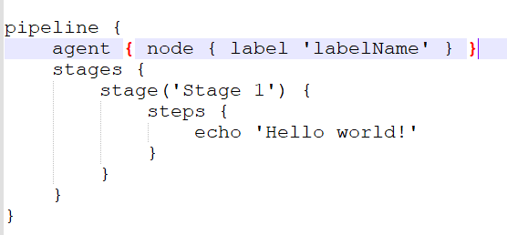
构建代理使用
示例：
agent { node { label 'labelName' } }
注意：
agent { node { label 'labelName' } }行
为与相同agent { label 'labelName' }，
但node允许其他选项（例如customWorkspace）

Slide 36
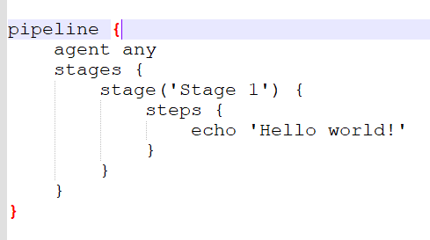
构建代理-any和none使用
一、当你在 Jenkins Pipeline 中
使用 agent any 时，它表示构建
可以在任何可用的代理节点上执行。
二、具体来说，Jenkins会根据配置的代理节点的可用性和负载情况选择一个可用的节点来执行构建。
三、none不使用任何代理，局部需配置代理

Slide 37
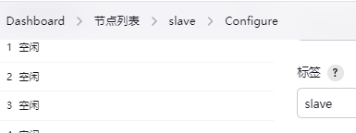
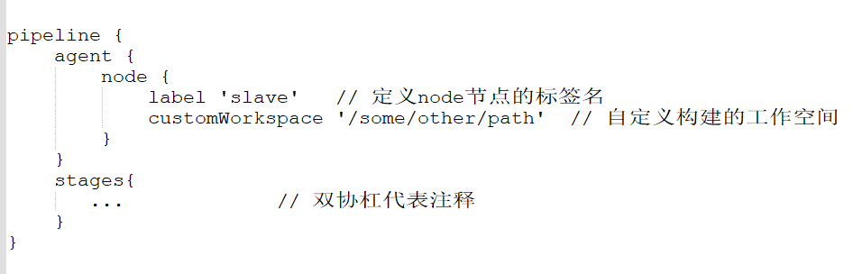
定义构建代理
# 通过agent配置代理

Slide 38
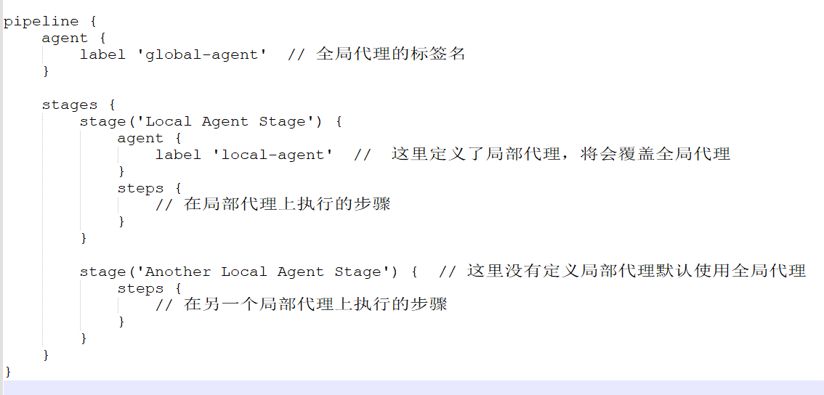
全局代理和局部代理
# 全局代理和局部代理共同配置的情况下，局部代理优先生效

Slide 39
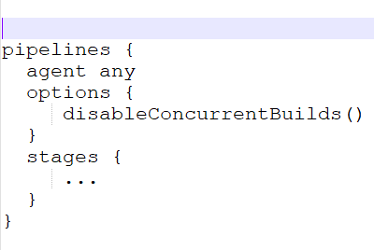
options 介绍
在Jenkins中，options是用
于配置构建流水线的一种方
式。它允许您定义一些全局
选项，以自定义构建流程的行为

Slide 40
options使用-1
# 失败时，重试整个管道指定的次数
retry(3)
# 整个管理的执行超时，其他单位MINUTES，SECONDS
timeout(time: 1, unit: 'HOURS')
# 控制台日志添加时间戳，全局配置在系统配置中配置
timestamps()

Slide 41
options使用-2
# 并行执行步骤的时候，有一个失败则注水线马上退出
parallelsAlwaysFailFast()
# 终止旧构建只保留最新的构建
disableConcurrentBuilds(abortPrevious: true)
# 只保存最近十个构建
buildDiscarder(logRotator(numToKeepStr: '10'))

Slide 42
options使用-3
# 跳过自动检出代码。默认自动检出代码，
禁止后需要手动 checkout scm
skipDefaultCheckout()

Slide 43
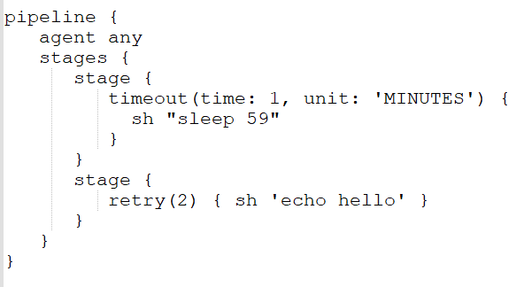
局部配置
# 非在options全局配置，
只针对某个步骤生效

Slide 44
sh的三种用法
# sh ''：表示Shell命令将以字面上的方式进行解析，
steps { sh 'echo "Hello,\nworld!"' }
# sh ""：表示Shell命令将进行变量替换和转义字符解释。
steps { sh "echo \"Hello,\nworld!\"" }
# sh ''' '''和sh """ """：可以进行变量替换和转义字符解释。并且不需要使用转义字符来表示多行Shell命令

Slide 45
Groovy沙盒介绍
Jenkins的Groovy沙盒是一种安全机制，用于限制Jenkins Pipeline中Groovy脚本的权限，它提供了一种沙盒环境，其中Groovy脚本只能访问受限的API和功能。

Slide 46
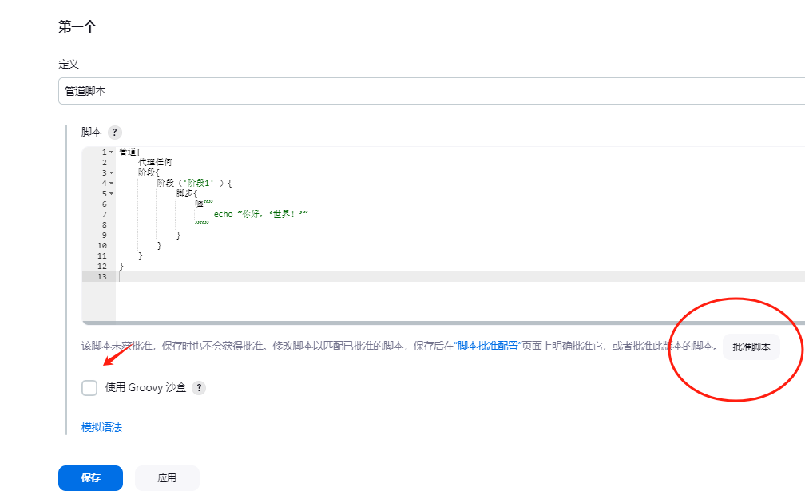
沙盒配置
当未勾选使用Groovy沙盒时，则可看到
截图圆圈位置需要批准脚本，此脚本才
允许被执行

Slide 47
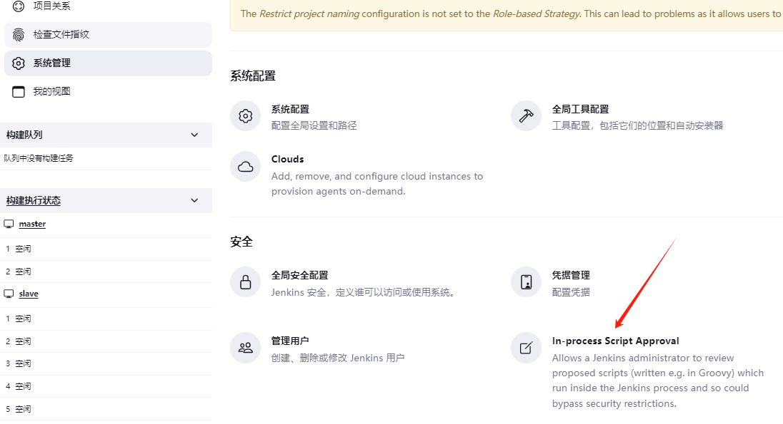
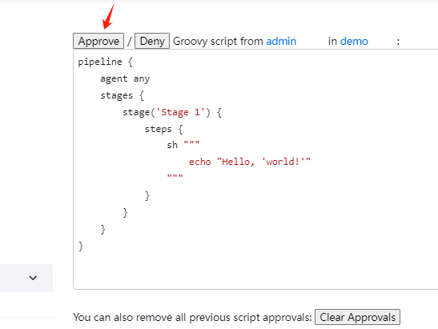
批准脚本
系统管理->ScriptApproval 点击Approve

Slide 48
环境变量介绍
Jenkins Pipeline 提供了多种方式来定义和使用环境变量。这些环境变量可以在整个 Pipeline 的不同阶段和步骤中被引用和修改。

Slide 49
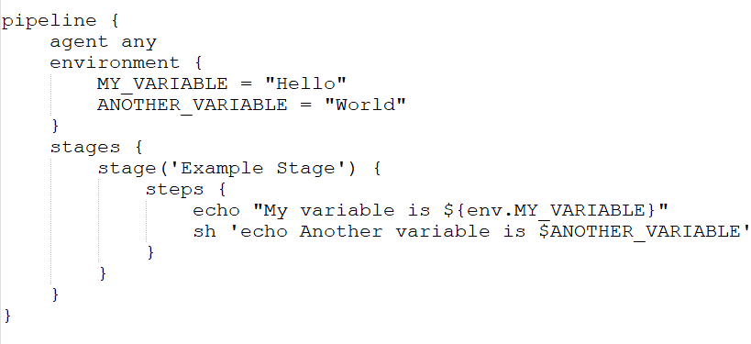
环境变量配置1
在 Pipeline 脚本中使用 environment 块来定义环境变量。可以在 Pipeline 的任何阶段和步骤中使用。

Slide 50
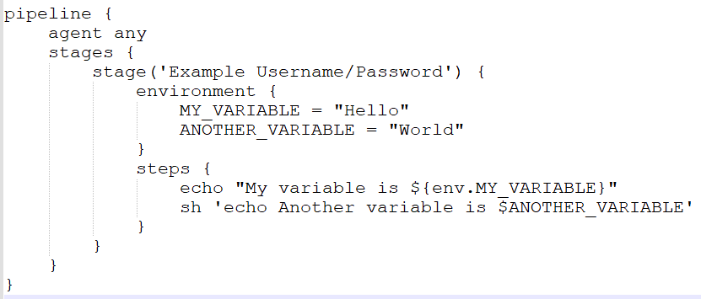
环境变量配置2
只在stage步骤使用的环境变量

Slide 51
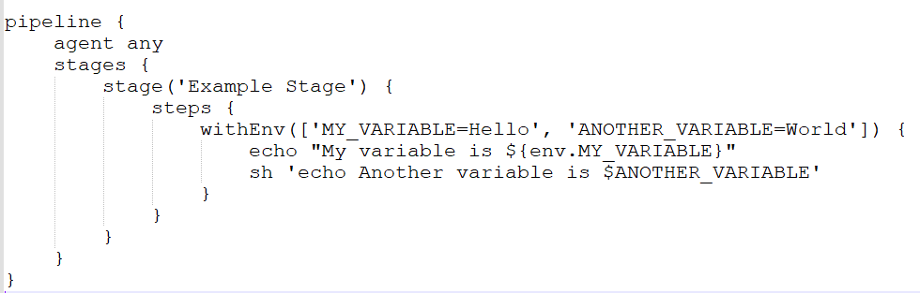
环境变量配置3
使用 withEnv 步骤可以在特定的阶段或步骤中定义临时的环境变量。这些变量只在 withEnv 块内部有效，并在块外部恢复到原始值。

Slide 52
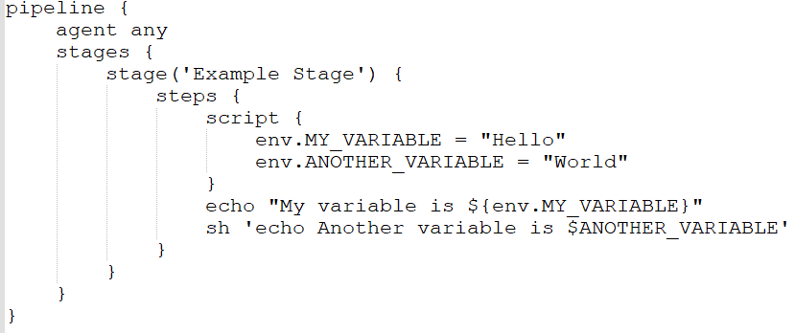
环境变量配置4
使用 script 块可以在 Pipeline 中执行 Groovy 脚本来动态定义环境变量。在 script 块内部定义的变量可以在块外部使用。

Slide 53
凭据介绍
在Jenkins中，凭据（Credentials）用于存储和管理敏感信息，如用户名、密码、API密钥等。
Jenkins提供了多种凭据类型：
用户名和密码凭据、SSH凭据、证书凭据、密钥对凭据、令牌凭据

Slide 54
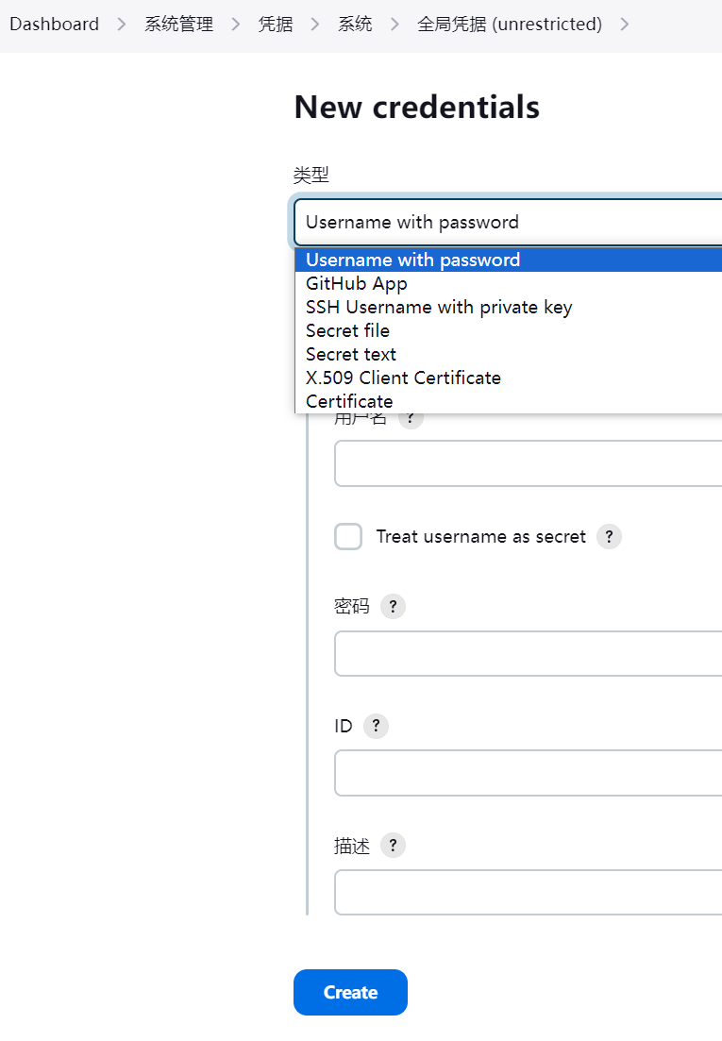
凭据配置
添加凭据

Slide 55
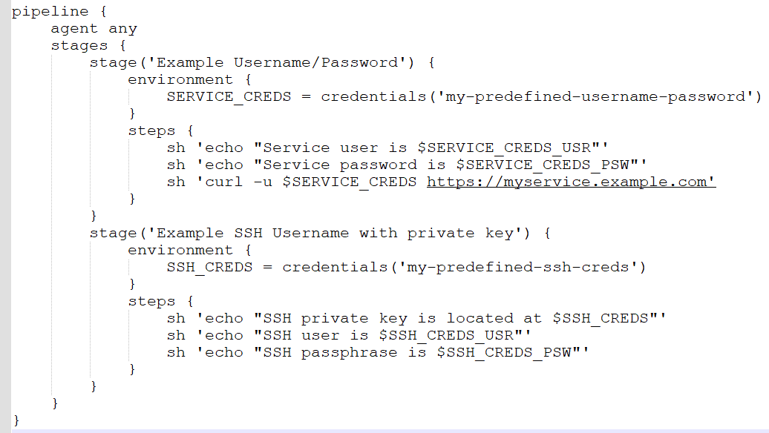
凭据在流水线中使用
使用credentials方法访问预定义凭据。调用变量
$SERVICE_CREDS可获得账户和密码，
格式 user:password
调用用户名变量方法在原变量加_USR,
$SERVICE_CREDS_USR,
调用密码变量方法在原变量加_PSW,
$SERVICE_CREDS_PSW

Slide 56
post介绍
post介绍：定义了在管道或阶段运行完成时运行的post一个或多个附加步骤。
常用条件块包含有如下：
always、aborted、failure、success

Slide 57
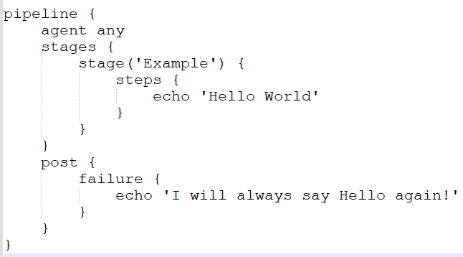
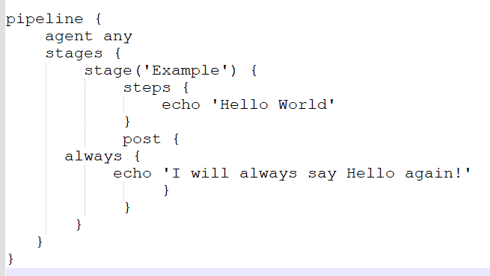
post语法
任何情况都执行
失败才执行

Slide 58
清理工作空间
清理工作空间的方法为cleanWs()
...
script {
cleanWs()
}
...

Slide 59
内置变量
访问Jenkins内置变量http://jenkins地址:端口/env-vars.html/
例：
部署项目: ${JOB_NAME}
构建数: ${BUILD_NUMBER}
部署阶段：${STAGE_NAME}

Slide 60
构建页面信息展示
1、当前的构建用户，安装插件：build user vars
wrap([$class: 'BuildUser']) { echo "${BUILD_USER}"}
2、显示当前构建的描述信息
currentBuild.description = "这个是自定义的构建搭述信息"
3、显示当前构建的显示名称
currentBuild.displayName = 'Build #123'

Slide 61
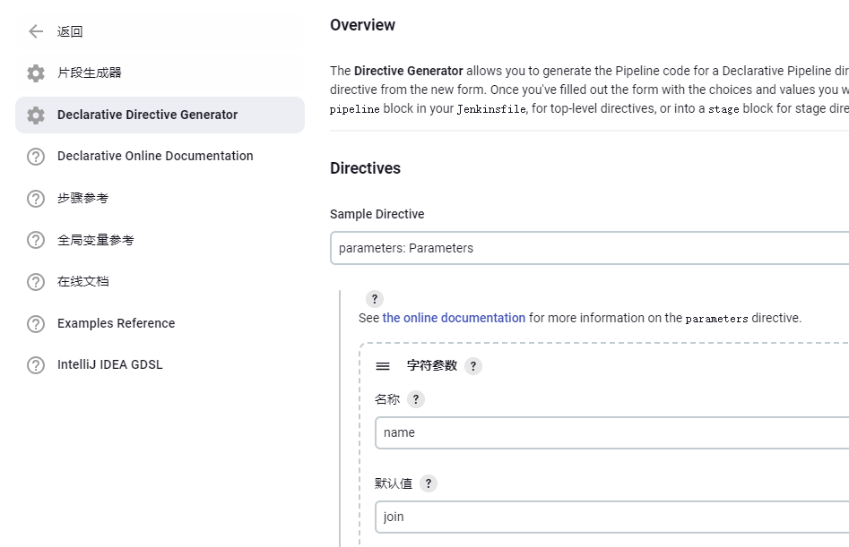
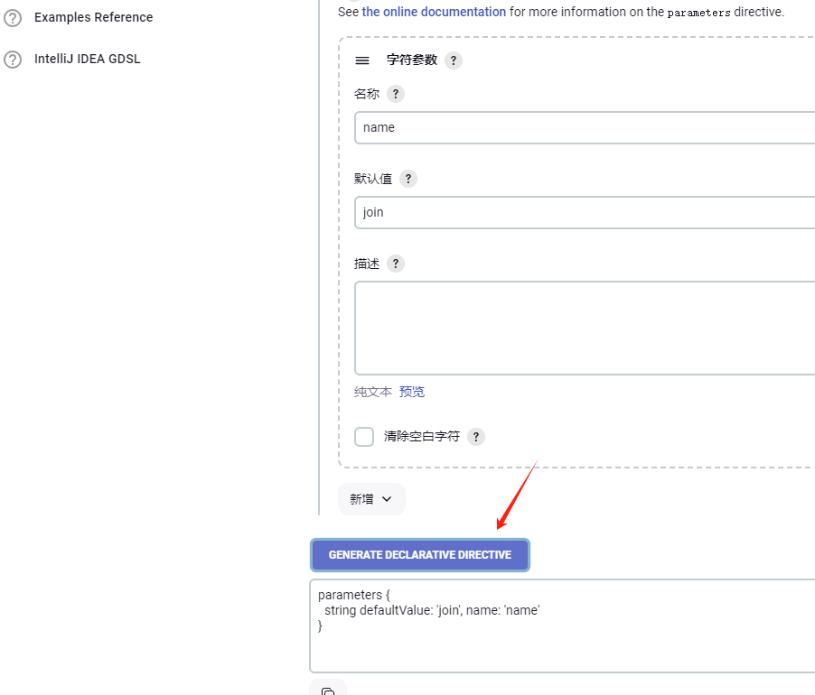
生成声明性指令

Slide 62
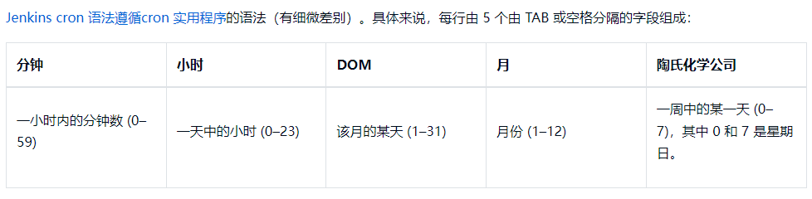
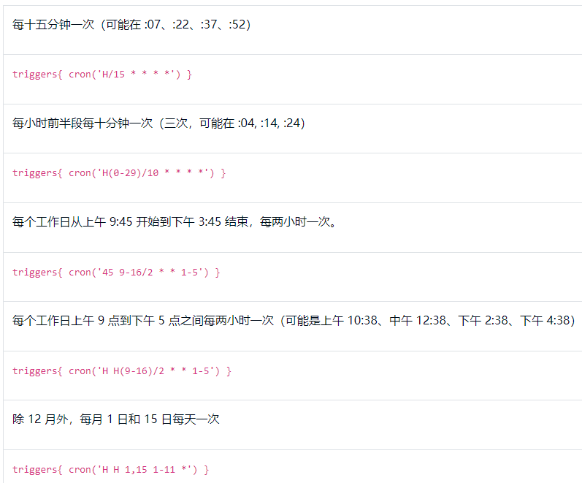
计划任务

Slide 63
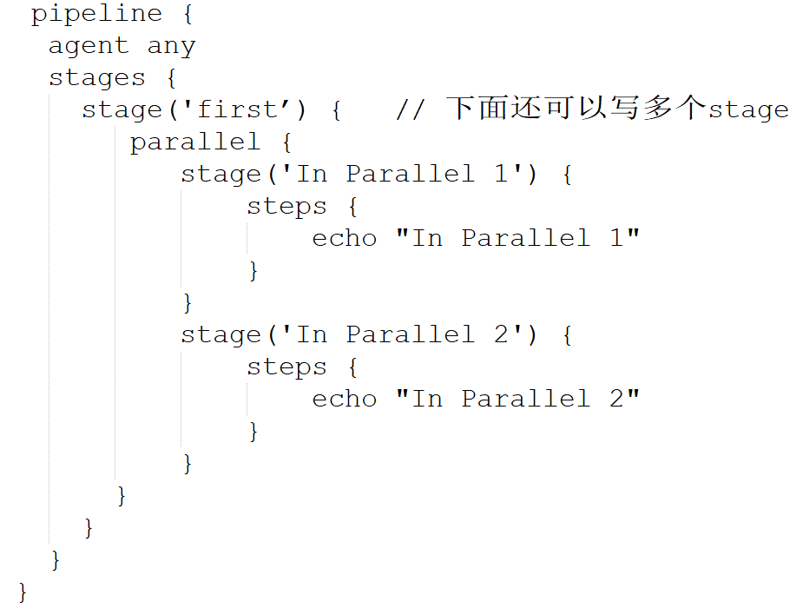
并行执行
并行执行使用parallel语法

Slide 64
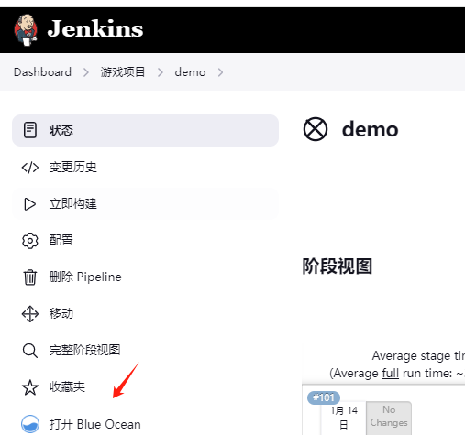
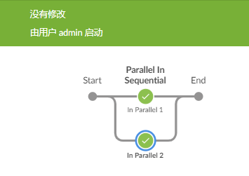
蓝海项目
# 安装插件blue ocean

Slide 65
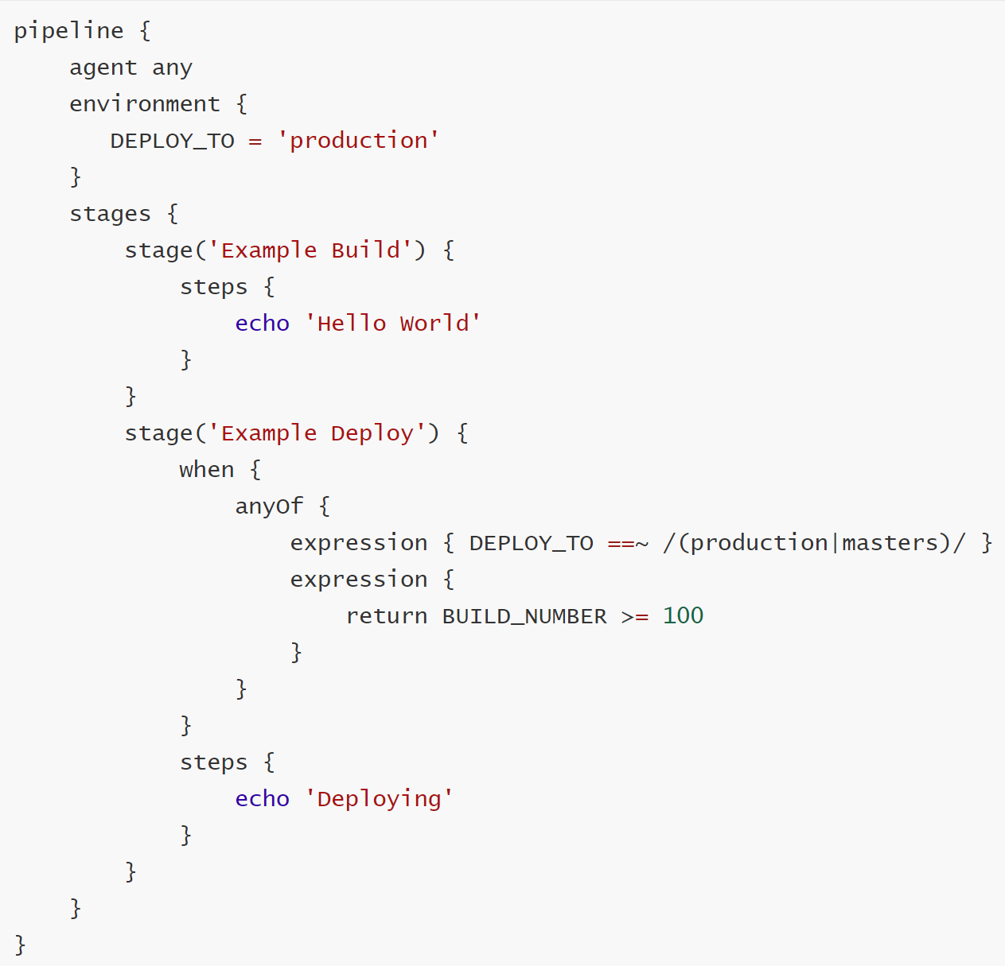
when语法-1
when: 根据条件判断流水线的执行
anyOf: 多个条件中任意一个满足时则执行相应的操作
expression: 用于执行自定义表达式并检查其返回值是否为真

Slide 66
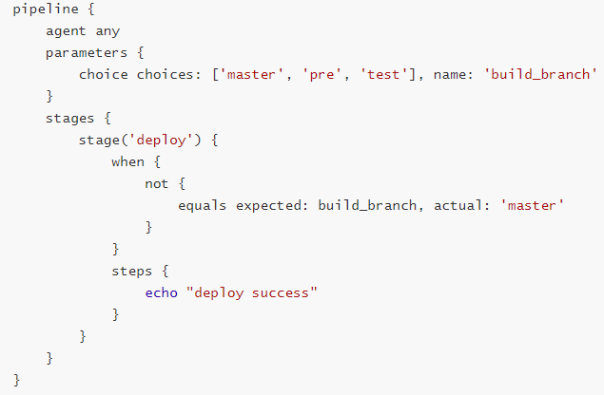
when语法-2
equals expected: 用于
比较两个值是否相等

Slide 67
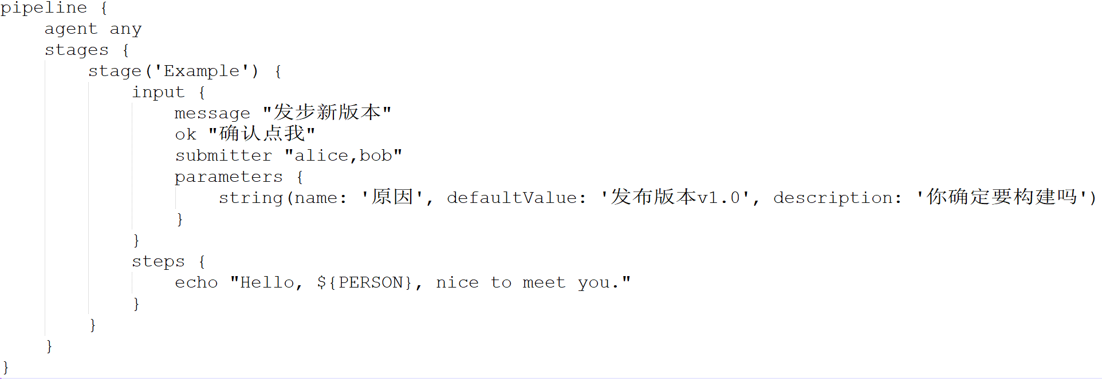
input使用
使用input可以对
构建进行审核发布

Slide 68
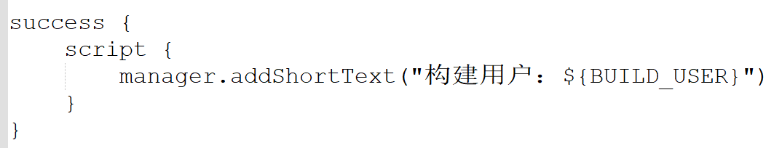
Groovy postbuild
# Groovy 脚本作为构建后操作
# 安装插件Groovy postbuild

Slide 69
jenkinsfile的存储方式
一、将Jenkinsfile与业务代码存放于一个仓库
二、Jenkinsfile与业务代码仓库分离

Slide 70
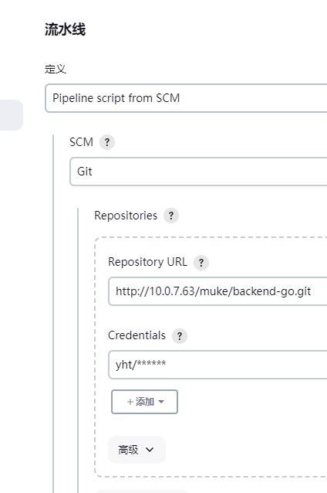
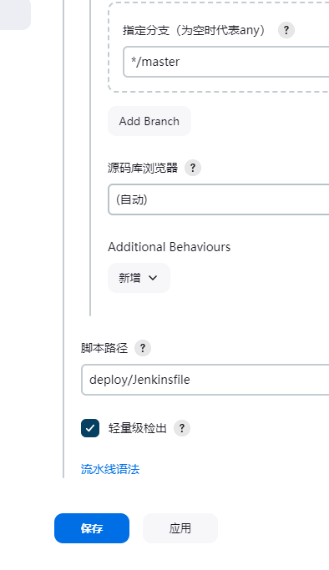
流水线指定代码仓库-1
# 配置git仓库地址

Slide 71
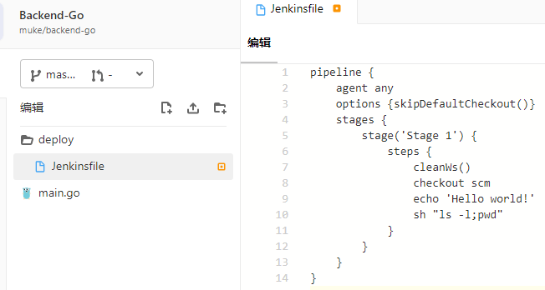
流水线指定代码仓库-2
# git仓库创建目录与Jenkinsfile

Slide 72
jenkins cli
# jenkins cli地址：
http://10.0.7.101:32000/manage/cli/
# 运行job
java -jar jenkins-cli.jar -s http://10.0.7.101:32000/
-auth test:123 build t1 -p build_branch=pre

Slide 73
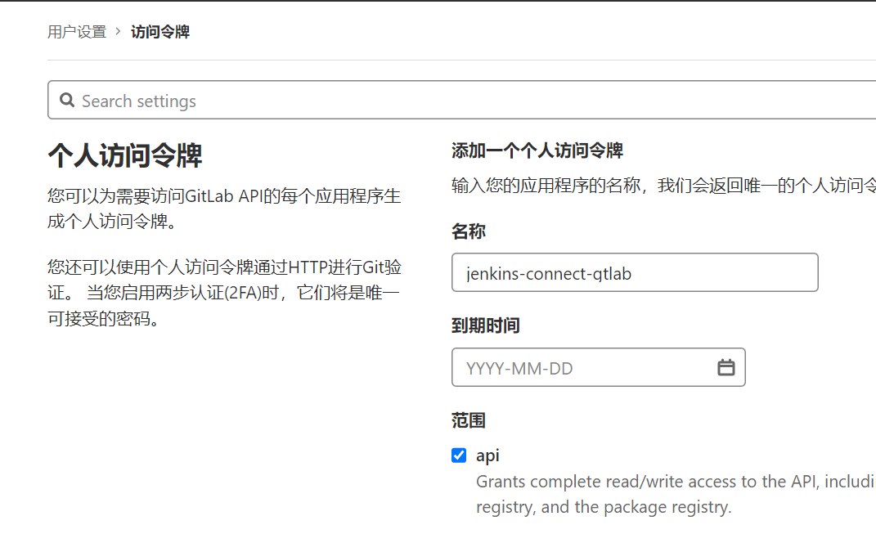
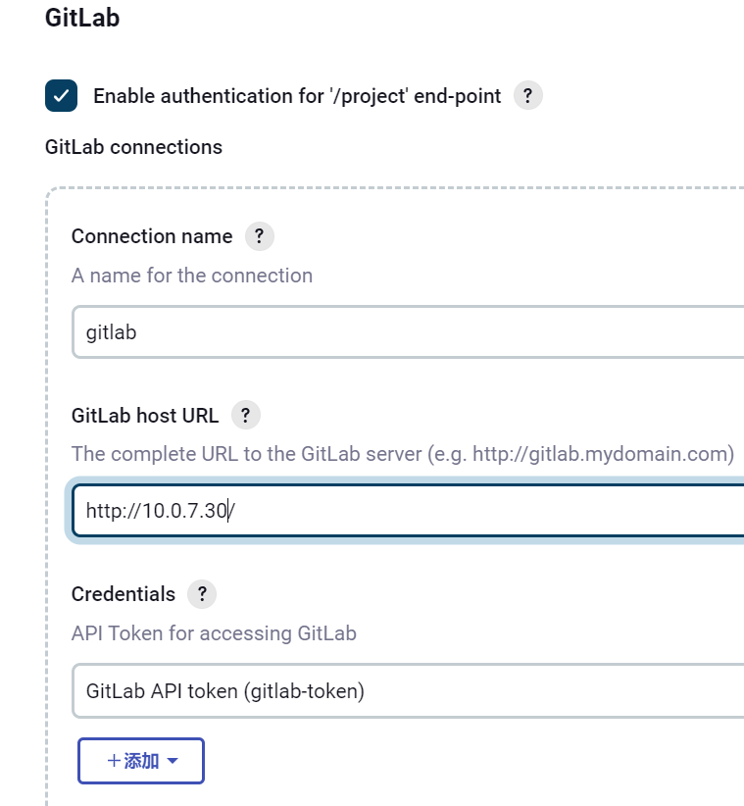
如何将构建状态发送到GitLab
gitlab：账户头像->偏好设置->
访问令牌
jenkins：
1、安装GitLab插件
2、管理Jenkins->系统配置

Slide 74

流水线配置
更新流水线状态

Slide 75



配置webhook触发自动构建
# 安装插件Generic Webhook Trigger
# 配置Jenkins

Slide 76

Jenkinsfile及Webhook配置
# 配置webhook

Slide 77
多分支流水线介绍
# 通过自动扫描仓库被匹配到的分支自动创建流水线
# 被扫描到的分支第一次创建的时候会自动运行一次流水线

Slide 78


配置多分支扫描
# 新建项目-选择多分支流水线

Slide 79
Jenkins快速入门
本章小结
总结
Produced By 小杨哥

Slide 80
重点掌握
必须熟悉Jenkins pipeline流水线使用
必须熟悉用户权限控制

Slide 81
Jenkins快速入门
本章概述
学习内容
Produced By 小杨哥

Slide 82
本章概述
Jenkins静态节点与动态节点使用
Grovvy基础语法与共享库的使用
Kaniko镜像构建工具与构建参数使用

Slide 83
Jenkins快速入门
如何配置Jenkins Slave节点？
节点控制
Produced By 小杨哥

Slide 84
Jenkins Slave节点概述
一、Jenkins的从节点，用于执行主节点分配的构建任务。
二、从节点的作用是协助主节点执行构建任务，这样可以实现并行构建和分布式构建
三、主节点可以为每个从节点分配不同的标签（labels），然后将具有相应标签的构建任务分发到相应的从节点上执行

Slide 85


Slave节点接入配置
# 配置slave节点
# slave节点创建家目录
mkdir -p /home/jenkins/

Slide 86

配置Slave节点端口
代理端口配置成与容器代理端口一致

Slide 87

运行Slave节点
根据如下命令运行Slave节点。首先需要安装java环境

Slide 88

配置docker流水线
# 安装插件
Docker Pipeline

Slide 89

使用build()创建镜像-1
# 配置build创建镜像并push到仓库

Slide 90
使用build()创建镜像-2
# 指定Dockerfile文件路径，./dockerfiles/test/Dockerfile
def testImage = docker.build("test-image", "./dockerfiles/test")
# 指定Dockerfile文件名与路径
def dockerfile = 'Dockerfile.test'
def customImage = docker.build("my-image:${env.BUILD_ID}","-f ${dockerfile} ./dockerfiles")

Slide 91

配置K8S动态节点
# 安装插件kubernetes
# 配置节点

Slide 92



配置模板
# 配置名称和pod模板

Slide 93

配置Jenkinsfile
# 如果注释inheritFrom
则使用yaml的pod作为
pod模板使用

Slide 94
Jenkins快速入门
掌握Groovy语法
语法入门
Produced By 小杨哥

Slide 95
Groovy 定义变量
# def关键字定义变量
def num = 11
def name1= 'muke'
def age = [18, 25, 30]
def bool = true
def name2 = ['girl','boy','lisha']
print "${num},${name1},${age},${bool},${name2}"

Slide 96
Groovy 获取当前时间
# 调用Date类的构造函数
def year = new Date().format("yyyy")
def month = new Date().format("MMdd")
def day = new Date().format("HHmm")
def second = new Date().format("ss")
print "${second} ${day} ${month} ${year}"

Slide 97
Grovvy for循环
def browsers = ['chrome', 'firefox']
print "${browsers.size()}"
for (int i = 0; i < browsers.size(); ++i) {
print "Testing the ${browsers[i]} browser"
}

Slide 98
Grovvy if条件判断
def BRANCH_NAME = 'test'
if (BRANCH_NAME == 'master') {
print 'I only execute on the master branch'
} else if (BRANCH_NAME == 'test') {
print 'I execute elsewhere'
} else {
print 'success'
}

Slide 99

Grovvy 导常捕获
try{...}catch(error){...}

Slide 100
Grovvy 函数
# 定义一个函数，两个变量
def greet(name,age) {
println "My name is $name!,age $age"
}
greet("Alice",18)

Slide 101
Jenkins快速入门
实现基于共享库进行CI/CD流程的优化
共享库
Produced By 小杨哥

Slide 102


配置连接共享库
# 第一步: gitlab创建一个共享库
# 第二步jenkins配置连接共享库

Slide 103
目录结构介绍
vars 目录用于存放 Jenkins Pipeline 的全局共享步骤。这些步骤在 Jenkinsfile 或其他 Pipeline 脚本中可以直接作为命令调用
src/org 目录通常用于存放共享库中的 Groovy 脚本和类。这里的 org 是一个常见的包名前缀，用于组织代码。你可以在 src/org 下创建多层级的目录结构，以进一步细分你的代码

Slide 104


编写共享库脚本
# src源目录结构
# vars公开的脚本文件

Slide 105

引用共享库
在Jenkinsfile调用共享库

Slide 106
Jenkins快速入门
掌握参数插件化配置
参数构建
Produced By 小杨哥

Slide 107
参数化构建-1
字符串类型的参数
parameters { string(name: 'DEPLOY_ENV', defaultValue: 'staging', description: '') }
# 文本参数，可以包含多行，例如：
parameters { text(name: 'DEPLOY_TEXT', defaultValue: 'One\nTwo\nThree\n', description: '') }
# 布尔参数，例如：
parameters { booleanParam(name: 'DEBUG_BUILD', defaultValue: true, description: '') }
。

Slide 108
参数化构建-2
# 选择参数，例如：
parameters { choice(name: 'CHOICES', choices: ['one', 'two', 'three'], description: '') }
# 密码参数，例如：
parameters { password(name: 'PASSWORD', defaultValue: 'SECRET', description: 'A secret password') }

Slide 109
参数化构建-3
# 扩展选择参数插件
Extended Choice Parameter
# 参数类型
单选、多选、复选框、多级单选、多级多选
# 时间参数插件
Date Parameter Plugin

Slide 110

参数化构建-4
# 主动选择插件
Active Choices
# 地址
https://github.com/jenkinsci/active-choices-plugin

Slide 111
Jenkins快速入门
使用Kaniko技术构建镜像
kaniko
Produced By 小杨哥

Slide 112
Kaniko介绍
kaniko 的构建上下文与您发送给 Docker 守护进程进行镜像构建的构建上下文非常相似；它代表一个包含 Dockerfile 的目录，kaniko 将使用该文件来构建您的映像。

Slide 113
参数介绍
--cache-copy-layers
设置此标志以缓存复制层。
--cache
设置此标志以--cache=true选择使用 kaniko 进行缓存。
--cache-repo
设置此标志以指定将用于存储缓存层的远程存储库。
--dockerfile
要构建的 dockerfile 的路径。（默认“Dockerfile”）
--destination
推送的镜像地址

Slide 114
kaniko使用
docker run --rm \
-v `pwd`:/workspace \
-v /root/.docker/config.json:/kaniko/.docker/config.json:ro \
gcr.io/kaniko-project/executor:latest \
--dockerfile=Dockerfile \
--destination=${docker_image} \
--cache-copy-layers \
--cache=true \
--cache-repo=${image_prefix}

Slide 115
调试镜像
kaniko 执行器镜像基于scratch，不包含shell。我们提供了gcr.io/kaniko-project/executor:debug一个调试映像，其中包含 kaniko 执行器映像以及要输入的 busybox shell。
docker run -it --entrypoint=/busybox/sh gcr.io/kaniko-project/executor:debug

Slide 116
Jenkins快速入门
本章小结
总结
Produced By 小杨哥

Slide 117
重点掌握
必须熟悉动静态流水线的构建使用
必须熟悉各种常用参数及kaniko的使用
必须熟悉grovvy语法与共享库的使用

Slide 118
Jenkins快速入门
本章概述
学习内容
Produced By 小杨哥

Slide 119
本章概述
部署SonarQube并与Jenkins集成实现代码扫描
部署MeterSphere并与Jenkins集成实现接口测试
项目实战

Slide 120
Jenkins快速入门
使用Pipeline运行一个测试流水线+飞书报警
流水线测试
Produced By 小杨哥

Slide 121
Jenkins快速入门
部署配置SonarQube并集成到Jenkins扫描go代码
代码扫描
Produced By 小杨哥

Slide 122
Sonar介绍
SonarQube是一个用于持续检查代码质量的开源平台。用于分析和衡量软件项目中的技术债务。SonarQube帮助开发人员和团队识别问题、漏洞、错误和代码质量问题。

Slide 123

docker compose快速部署
# 配置内存映射区域最大数量
vim /etc/sysctl.conf
vm.max_map_count=262144
sysctl -p
# 登录系统
默认用户: admin
默认密码: admin

Slide 124

安装中文插件
# 需要科学上网

Slide 125

接入LDAP
vim /var/lib/docker/volumes/
sonarqube_sonarqube_conf/_data/sonar.properties

Slide 126

代码行为配置
# 配置新代码周期

Slide 127


SonarQube权限与质量门禁配置
# 质量门禁控制代码审核
# 配置质量门禁管理员

Slide 128


配置令牌
# sonar创建令牌
# Jenkins配置可以加接到sonar的令牌

Slide 129

配置Jenkins
# 安装插件SonarQube Scanner for Jenkins

Slide 130

流水线使用sonar扫描
# 使用官方sonarsource/sonar-scanner-cli镜像进行代码扫描

Slide 131
Jenkins快速入门
部署配置MeterSphere并集成到Jenkins做接口测试
扫描实战
Produced By 小杨哥

Slide 132
MeterSphere介绍
MeterSphere 是一站式的开源持续测试平台，涵盖测试管理、接口测试、UI 测试和性能测试等功能，全面兼容 JMeter 等主流开源标准，有效助力开发和测试团队充分利用云弹性进行高度可扩展的自动化测试，加速高质量的软件交付。

Slide 133
环境准备
操作系统: CentOS 7.x / Redhat 7.x
CPU/内存: 最低要求 4C8G (企业版最低配置 8C16G)
磁盘空间: 50G
网络要求：可访问互联网

Slide 134
部署MeterSphere
curl -sSL https://resource.fit2cloud.com/metersphere/metersphere/releases/latest/download/quick_start.sh | bash
访问MeterSphere
地址: http://目标服务器IP地址:8081
用户名: admin
密码: metersphere

Slide 135

配置LDAP

Slide 136

创建AKSK
创建AKSK用于Jenkins接入MeterShpere

Slide 137


项目环境配置
# 项目配置
# 环境配置

Slide 138


测试接口定义
# 定义接口
# 关联测试计划

Slide 139


用户权限与告警配置
# 配置用户权限
# 配置发送告警

Slide 140


Jenkins集成MeterSphere-1
# 安装插件，插件下载地址
https://github.com/metersphere/jenkins-plugin/releases

Slide 141

Jenkins集成MeterSphere-2
输入metershpere访问地址及AKSK进行账户验证

Slide 142


Jenkins集成MeterSphere-3
# 生成流水线脚本

Slide 143


Jenkins集成MeterSphere-4
Jenkinsfile定义接口测试扫描步骤。

Slide 144
Jenkins快速入门
Jenkins+静态代理+Sonar+MeterSphere部署
实战项目1
Produced By 小杨哥

Slide 145
Jenkins快速入门
Jenkins+动态代理+Sonar+MeterSphere部署
实战项目2
Produced By 小杨哥

Slide 146
Jenkins快速入门
本章小结
总结
Produced By 小杨哥

Slide 147
重点掌握
必须熟悉SonarQube、MeterSphere与Jenkins集成使用
熟悉本章课堂项目实战讲的流水线脚本

